Slide 1

Happy@Home
Persontmoeting, 21 november 2016
KBC, Grote Markt, Brussel
Daniel Falque, CEO KBC Divisie België
Johan Van Gompel, Senior economist KBC Groep
Hans Verstraete, CEO KBC Verzekeringen
Marleen Vanhees, Directeur Zorg van Landelijke thuiszorg, ONS

Slide 2

Inhoud
Welkom
 | Daniel Falque
“Dringend hulp gezocht”
 | Johan Van Gompel
Happy@home
 | Hans Verstraete en Marleen Van Hees
1
2
3
4

Slide 3


KBC en ONS werken samen om de levenskwaliteit en het thuiscomfort van onze klanten te faciliteren met Happy@Home
huishoudhulp
tuinonderhoud
klusjesdienst
woningaanpassing
Uw leven is al druk genoeg.
Met Happy@Home hebt u meer tijd
voor wat voor u belangrijk is.

Slide 4
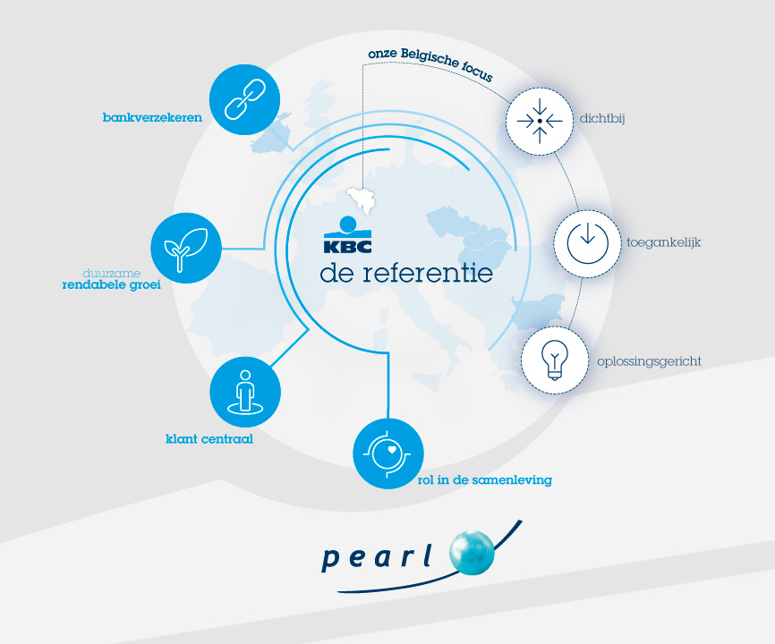




Happy@Home is concreet voorbeeld van de strategie van KBC

Slide 5


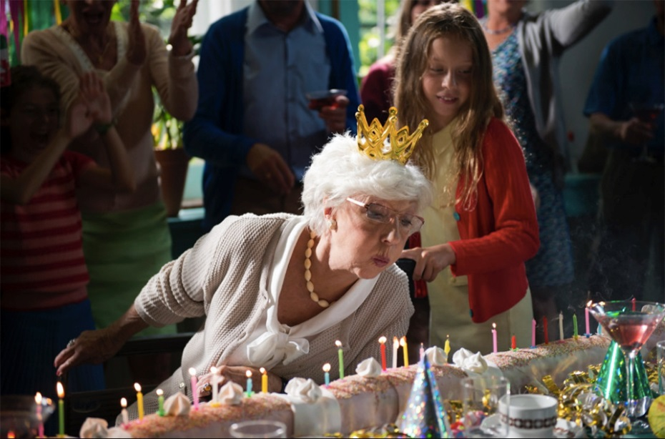
KBC gaat samen met ONS een stap verder met Happy@home om de veranderende klantenbehoeftes te kunnen invullen
Happy@Home is méér dan het zoveelste product,
het is een oplossing voor de comfortzoeker

Slide 6





KBC wil vanuit zijn eigen kernactiviteiten actief op zoek gaan naar oplossingen voor maatschappelijke noden
Onze duurzaamheidsstrategie
Vier focusdomeinen
waarin we het verschil willen maken
Financiële geletterdheid
Milieuverantwoordelijkheid
Stimuleren van ondernemerschap
Vergrijzing
Onze positieve impact op de samen-leving vergroten
Verantwoord gedrag bij alle medewerkers stimuleren
Onze nadelige impact op de samen-leving beperken
Ruim 1 op 3 van onze klanten is 60-plusser.
Over tien jaar is dat bijna 4 op 10.
Meer wonderjaren, maar ook meer zorgjaren.

Slide 7

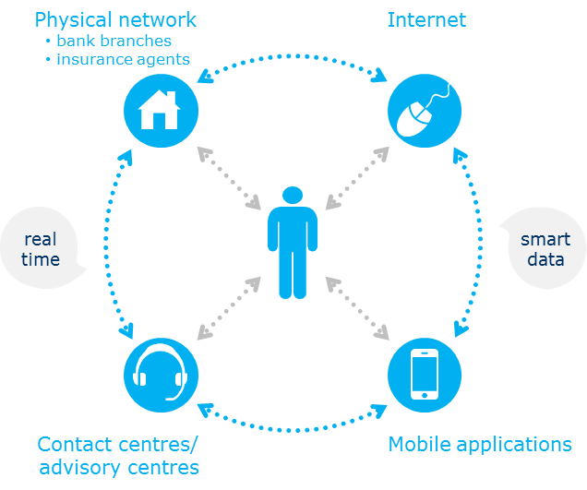




We combineren het gebruiksgemak van een app met de personal touch van een aanspreekpunt bij ONS én bij KBC
Financial
solution
Access
Care

Slide 8



We delen en brengen onze expertise samen via eco-systemen om onze klanten verder te helpen
Met Happy@Home stapt KBC, samen met dienstenleverancier ONS in een eco-systeem
waar de focus ligt op zorg dragen voor de klant, door hulp heel toegankelijk te maken voor de klant.

Slide 9





De trend tot meer samenwerken zet zich de laatste jaren prominenter door in de financiële sector

Slide 10
KBC hecht belang aan ecosystemen en duurzame oplossingen met oog voor de maatschappij en de problemen van vandaag

Slide 11
Inhoud
Welkom
 | Daniel Falque
“Dringend hulp gezocht”
 | Johan Van Gompel
Happy@home
 | Hans Verstraete en Marleen Van Hees
1
2
3
4

Slide 12

Waarover we het zullen hebben
Tijdsbesteding huishoudelijk werk
Waarom gezinnen werk uitbesteden
Omvang van de markt van huishoudelijk werk
De rol van de overheid
Schaalvergroting en commercialisering

Slide 13

Tijdsbesteding huishoudelijk werk
Vrouwen doen tijdens hun actieve leeftijd meer huishoudelijk werk, terwijl mannen meer betaald werk verrichten.
Tijdsbesteding tijdens de levensloop
voor Belgische mannen en vrouwen
(2013)

Slide 14

Tijdsbesteding huishoudelijk werk
In de Scandinavische landen is het verschil M-V het kleinst, België sluit hier nauw bij aan. België behoort, i.t.t. Scandinavië, wel tot de landen waar nog veel huishoudelijk werk wordt verricht.
Tijd besteed aan huishoudelijk werk
(in uren per dag, incl. kinderzorg)

Slide 15
Tijdsbesteding huishoudelijk werk
Vrouwen besteden vooral meer tijd aan traditionele taken (koken, poetsen, wassen en strijken). Mannen besteden enkel meer tijd aan tuinonderhoud en overige taken (vooral klussen zoals herstellingen).
Tijd besteed aan huishoudelijk werk
(in uren per dag, incl. kinderzorg)
Mannen
Vrouwen

Slide 16
Tijdsbesteding huishoudelijk werk
Tussen 1966 en 2013 nam de tijd door vrouwen besteed aan huishoudelijk werk met 38% (14u/week) af. Bij mannen nam die aanvankelijk toe, maar de voorbije decennia is die nauwelijks nog veranderd.
Evolutie van de tijd besteed aan
huishoudelijk werk en kinderzorg
(België, in uren per week)
Mannen
Vrouwen
“Het einde van de nieuwe man…
en het ontstaan van de nieuwe vrouw”

Slide 17
Waarom gezinnen werk uitbesteden
NEW HOME ECONOMICS: Gezinnen zullen zelf minder huishoudelijke taken verrichten naarmate ze er minder tijd voor hebben of willen voor uittrekken (druk beroepsleven, wens tot meer vrije tijd,…) en ze het zich financieel beter kunnen veroorloven (hoger inkomen, lage prijs van externe hulp,…).
Redenen voor gezinnen om huishoudelijk werk
uit te besteden
(Nederland, enquête 2013)

Slide 18
Waarom gezinnen werk uitbesteden
In de Scandinavische landen gaat een hoge werkzaamheidsgraad van vrouwen gepaard met weinig tijd dat vrouwen er zelf nog aan huishoudelijk werk besteden. Het omgekeerde zien we in Centraal- en Zuid-Europa. Belgische vrouwen nemen een tussenpositie in.
Verband tussen tijdsbesteding huishoudelijk werk
en werkzaamheid van vrouwen

Slide 19
Waarom gezinnen werk uitbesteden
De toegenomen arbeidsparticipatie van vrouwen leidde tot meer tweeverdienersgezinnen. Naarmate meer arbeid werd verricht, nam ook het beschikbaar gezinsinkomen toe. Alsmaar meer gezinnen konden zich daardoor de luxe van betaalde huishoudhulp permitteren.
Drijvende krachten achter de toegenomen
uitbesteding van huishoudelijk werk

Slide 20
Omvang van de markt
Ruim één op vier Belgische gezinnen heeft een of andere vorm van betaalde hulp. Bij tweeverdienersgezinnen is dat circa één op drie. De meest voorkomende hulp betreft poetsen, gevolgd door hulp bij het wassen en strijken en het klussen. Er bestaan grote verschillen in de mate dat gezinnen betalen voor de diverse hulp.
Hulp bij huishoudelijk werk en kinderzorg
(in % van de Belgische gezinnen)

Slide 21
Omvang van de markt
Dat gezinnen in de Scandinavische landen weinig tijd aan het huishouden besteden, wordt bevestigd door een groot beroep dat zij doen op externe hulp. In Centraal-Europa, waar gezinnen zelf veel huishoudelijk werk verrichten, is de markt voor externe tewerkstelling relatief minder ontwikkeld.
Tewerkstelling binnen de dienstverlening aan huis
(in % van de totale werkgelegenheid, 2015)
In Zuid-Europa is de directe tewerkstelling door gezinnen het dominante model. In de Scandinavische landen, België, het VK en Ierland is de directe tewerkstelling relatief verwaarloosbaar en wordt meer beroep gedaan op tewerkstelling door externe instanties.

Slide 22
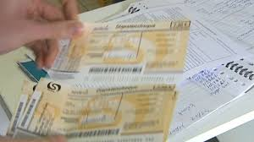
De rol van de overheid

Slide 23

Omvang van de markt
Gebruikers en werknemers dienstencheques in België
Via het stelsel van dienstencheques worden ruim 150.000 werknemers tewerkgesteld. Dat is 3,5% van het totaal aantal werkenden in België. Daarmee is het één van de meest succesvolle tewerkstellingsprogramma’s ooit.
Ruim één op vijf gezinnen doet een beroep op dienstencheques. Eén op drie gebruikers is ouder dan 65 jaar. Het stelsel dient dus niet enkel voor de ondersteuning van de combinatie arbeid-gezin, maar ook in toenemende mate voor huishoudhulp voor oudere personen.

Slide 24

Schaalvergroting en commercialisering
De voorbije jaren was er een doorgedreven consolidatie in de sector van de huishoudelijke dienstverlening. Die wordt alsmaar meer gedomineerd door grote ondernemingen. De schaalvergroting ging gepaard met een toenemende commercialisering en professionalisering van het aanbod.
De komende jaren zal die ontwikkeling nog verder aan belang winnen. Dat houdt verband met belangrijke uitdagingen, waaronder de vergrijzing en de noodzaak om meer mensen aan het werk te krijgen. Aan de uitdagingen tegemoet komen, zal in de praktijk enkel mogelijk en betaalbaar zijn, indien de efficiëntie van het dienstenaanbod nog verder verbetert.
Nieuwe vormen van samenwerking tussen diverse commerciële of non-profit instellingen
Happy@Home

Slide 25
Inhoud
Welkom
 | Daniel Falque
“Dringend hulp gezocht”
 | Johan Van Gompel
Happy@home
 | Hans Verstraete en Marleen Vanhees
1
2
3
4

Slide 26

Happy@Home
KBC wil zorg dragen voor zijn klanten en de maatschappij. Met het ecosysteem Happy@Home speelt KBC hier perfect op in. Happy@Home gaat veel verder dan zomaar een nieuw product.
Een ecosysteem ten voeten uit

Slide 27
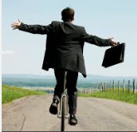


Happy@Home
Omschrijving
Doelgroep
  KBC wil zorg dragen voor zijn klanten en de maatschappij: klanten ontzorgen zodat ze langer comfortabel & zelfstandig thuis kunnen wonen
  Oplossing:
    Een breed gamma aan diensten (poetshulp, tuinieren, strijken, klusjes, gepersonaliseerd advies voor aanpassing van de woning incl. (coördinatie van de) aanpassingswerken
    Een uniek aanspreekpunt bij ONS: comfortcoach EVA
    Gegarandeerde SLA
  Toegang: een simpele toegang met een gemakkelijke administratie
      Cubigo voor de aanvraag van de diensten
      Touch voor de betaling van de geleverde diensten
Klanten die het druk hebben en op zoek zijn naar een optimale “work-life balance”
Oudere generatie die langer comfortabel thuis wil blijven wonen
Klanten die vandaag al een Tak23 hebben en interesse kunnen hebben in de aangeboden diensten.

Slide 28



Happy@Home “structuur”
Aanbieder van diensten
Poetshulp
Klusjesdienst
Tuinhulp
Woningaanpassing
Beleggingsproduct van waaruit de diensten betaald kunnen worden via KBC Touch, in eerste instantie via tak 23
Care
Financial solution
Future proof
Access
Digitaal platform waar diensten aangeboden en gereserveerd worden
Toekomstige partners/services

Slide 29
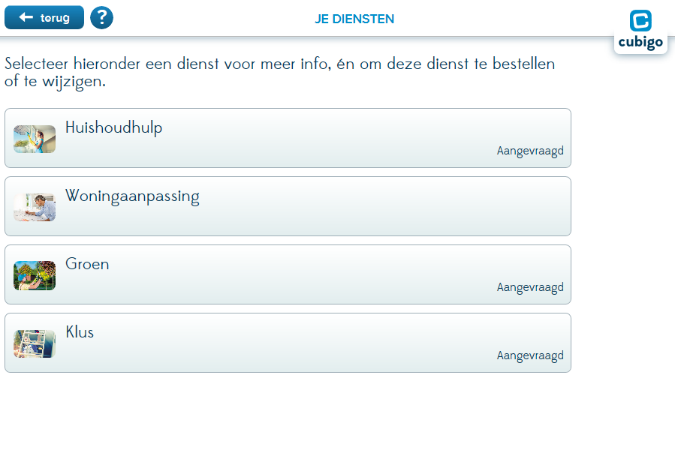


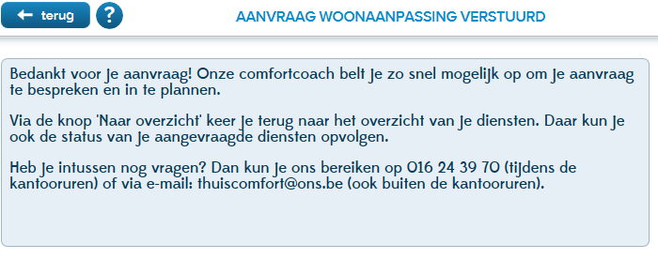
Happy@Home: eenvoudige, vlotte toegang tot diensten

Slide 30
Wat zijn de voordelen van Happy@Home?
  Alle services onder één dak
  Uniek aanspreekpunt (de comfortcoach) die hem/haar begeleidt bij alle vragen.
  Snelle service: ONS neemt binnen de 2 dagen contact met de klant op en engageert zich ertoe om binnen de 30 kalenderdagen (in eerste fase enkel voor de pilootkantoren) de gevraagde service te leveren.
  ONS werkt met eigen personeel en niet met interim personeel: afspraken zijn gegarandeerd.
  Eenvoudige toegang en overzicht van de diensten via de Cube Cubigo.
  Facturen kunnen veilig en eenvoudig betaald worden via KBC Touch.
Notes:
Niet voor zorgbehoevende

Slide 31

partnership tussen KBC en Ons
21 november 2016

Slide 32


Slide 33


￼

Slide 34
Waarom een nieuwe samenwerking voor ONS met KBC?
ONS wil verder evolueren en opgebouwde expertise aan nieuwe doelgroepen aanbieden:
    PUUUR cvba : dienstenchequesbedrijf met meer dan 3000 werknemers
    Landelijke Thuiszorg vzw :Tuinonderhoud en klussen bij zorgbehoevenden + een dienst woningaanpassing voor het adviseren en begeleiden van woningaanpassingen.
KBC is een kwaliteitsvolle en betrouwbare partner
Er is een vraag en nood aan bijkomende comfortdiensten
➔ Ons Thuiscomfort

Slide 35
Onderzoek Puuur
Grote schoonmaakenquête
1000 Vlamingen - iVox
Enkele opvallende en spraakmakende resultaten:
1/3 kan extra hulp in huishouden gebruiken
1/7 maakt reeds gebruik van dienstencheques
(bij hogere klasse tot ¼)
Redenen:
Hoge werkdruk
Gezondheidsproblemen
Komst van kinderen
Invoering systeem dienstencheques

Slide 36
Onderzoek Puuur
Grote schoonmaakenquête (2)
1000 Vlamingen - iVox
Tevredenheid van het systeem van hulp in het huishouden
7,8 / 10
80% gelukkiger gezin
75% gelukkiger in een proper en opgeruimd huis.
→ Vraag en behoefte om ondersteuning in huishouden
→ Senioren willen langer thuis wonen, hun vraag is breder dan enkel huishoudelijke taken

Slide 37
Wat biedt Ons Thuiscomfort voor klanten Happy@Home?
diensten: klus I groen I woningaanpassing I huishoudhulp
Één uniek aanspreekpunt: COMFORTCOACH
voor ‘advies op maat’
voor uitvoering van diensten
voor vragen en klachten
Een snelle en kwaliteitsvolle oplossing

Slide 38
aanvraag via HAPPY@HOME cube Cubigo door klant
telefonisch contact met klant door comfortcoach (binnen 2 werkdagen)
dispatching naar klus, groen, woningaanpassing, huishoudhulp of combinatie
aanbieden factuur via HAPPY@HOME cube (en KBC TOUCH) aan klant
start dienstverlening (uiterlijk 30 kalenderdagen na aanvraag via HAPPY@HOME cube)
dienstverlening Ons Thuiscomfort
procesflow

Slide 39

Illustratie 1: Kathleen en Luc
Te besteden budget: € 1.515 /jaar of € 126 /maand
Strijkhulp 3u/2weken: 75u x €9 = €675
Schilderen tuinhuis + carport (2 lagen) : 16u X €32= €512
+ 2 X €14 (verplaatsingskost voor 20 km/beurt)= €28
Screening van de woning, inclusief adviesrapport: 6u X 50= €300

Slide 40
Illustratie 2: Mia en Pieter
Te besteden budget: € 2.894 /jaar of € 241/maand
Huishoudhulp 3u/week: 150u x €9 = €1.350
Tuinonderhoud 2u/2weken gedurende 6 maanden: 25 X €38= € 950 + 12 X €14 (verplaatsingskost 20km/beurt)= €1.118
Kleine klussen 4u/3x/jaar: 12 X € 32= €384
+ 3 X € 14 (verplaatsingskost voor 20 km/beurt)= € 42

Slide 41
Wrap up
De voorbije decennia is de tijd die gezinnen in huishoudelijke taken steken sterk verminderd
KBC speelt in op deze maatschappelijke ontwikkeling
KBC wil zijn klanten helpen en ondersteunen zodat ze meer kwaliteitstijd hebben
KBC heeft een partner gezocht en gevonden in ONS
Het opzetten van ecosysteem Happy@Home is de oplossing

